Slide 1
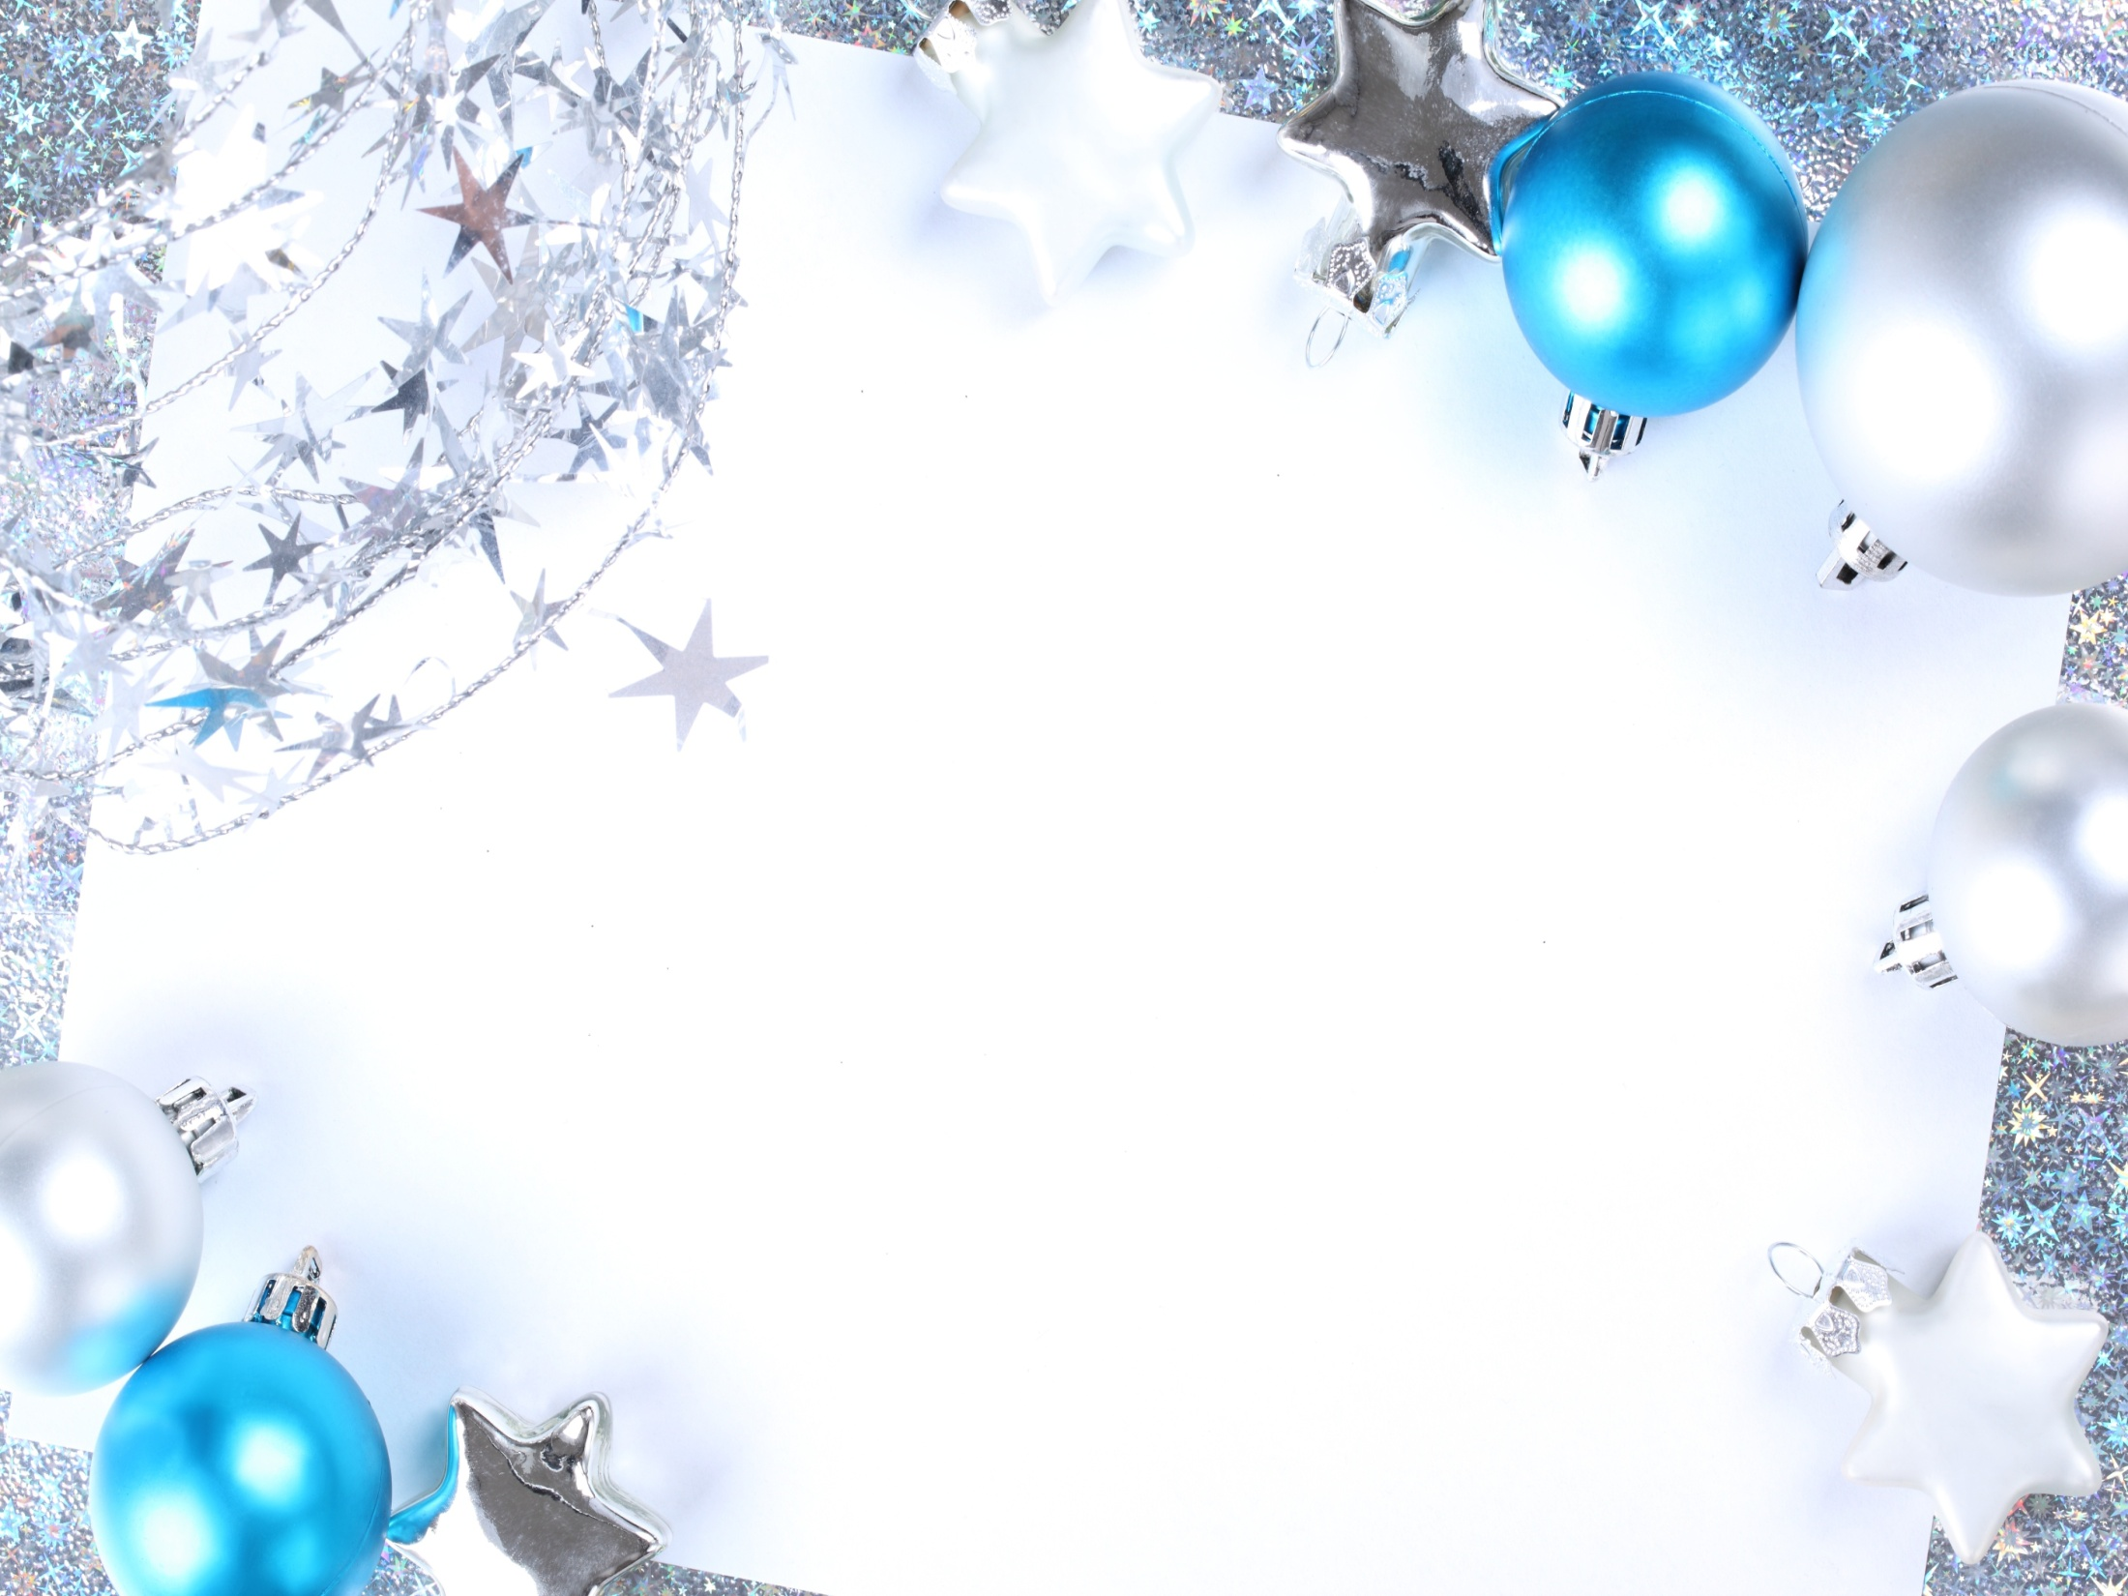
Номинация
«Новогодний сувенир»- мастер – класс поэтапного
изготовления подарков
к Новому году.
«Креативная ёлка»
Выполнила: ученица 9 «а» класса
МАОУ «Школа №74 с УИОП»
Фесюк Татьяна Руслановна
Учитель: Шерстянкина Л.Л.

Slide 2
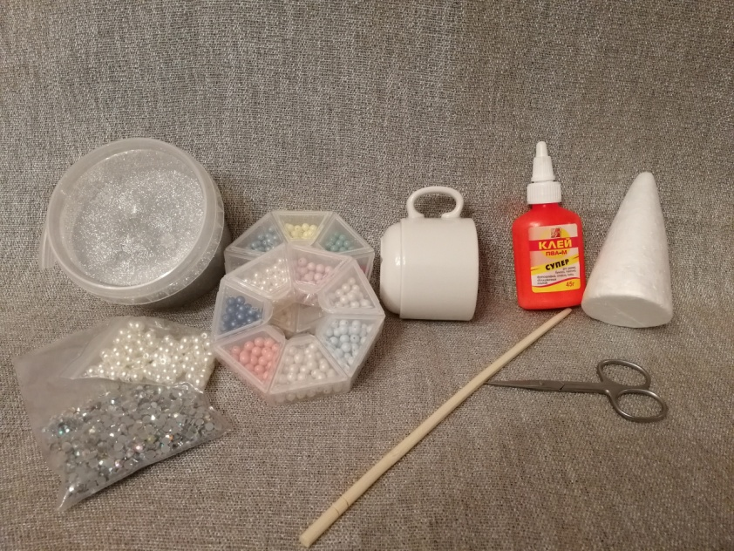
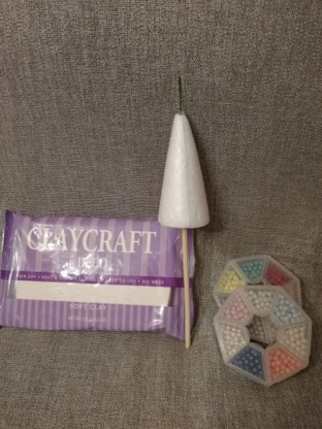
Для изготовления ёлочки понадобится:
пенопластовый конус, палочка для ствола,
полимерная глина, бусины и стразы, клей ПВА,
кофейная кружечка с блюдцем и кружево.
Приклеиваем палочку – ствол
к
пенопластовому конусу.

Slide 3
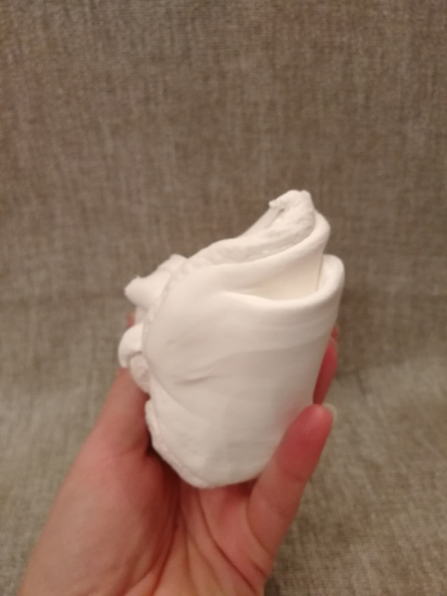
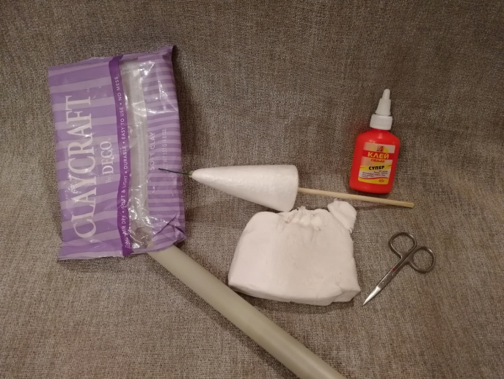
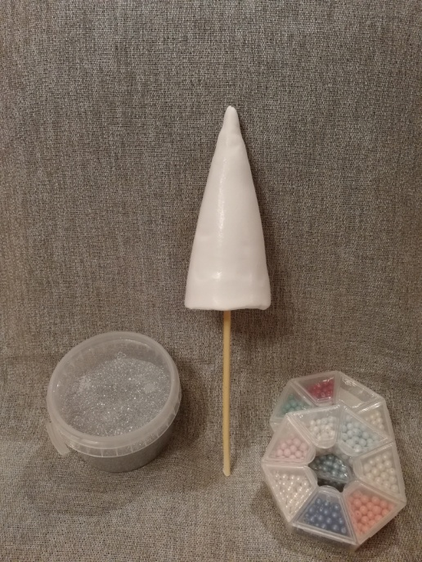
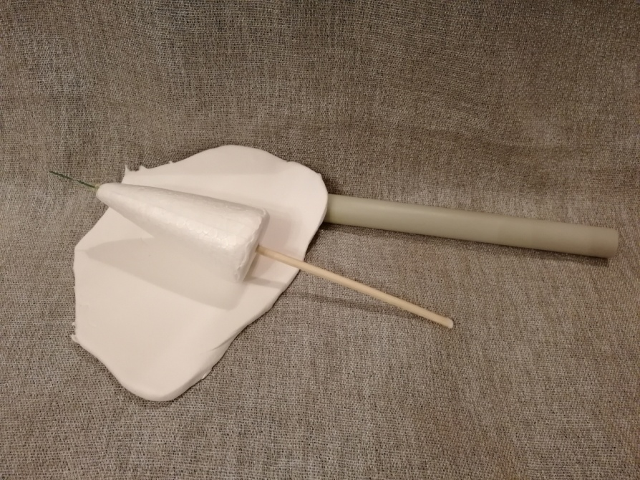
Разминаем полимерную
глину и приклеиваем её клеем ПВА
к пенопластовому конусу

Slide 4
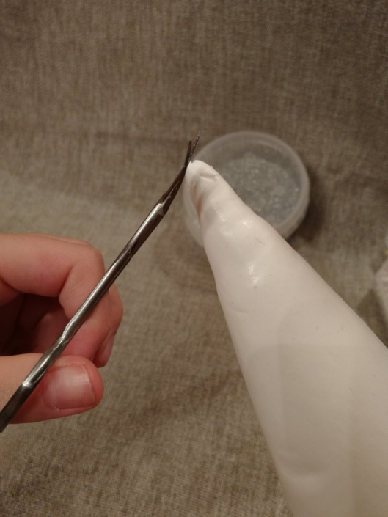
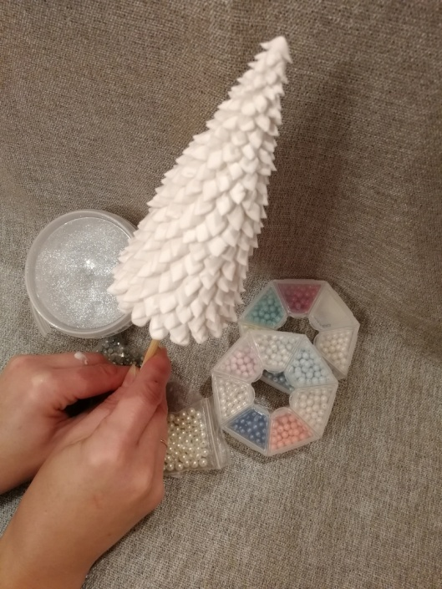
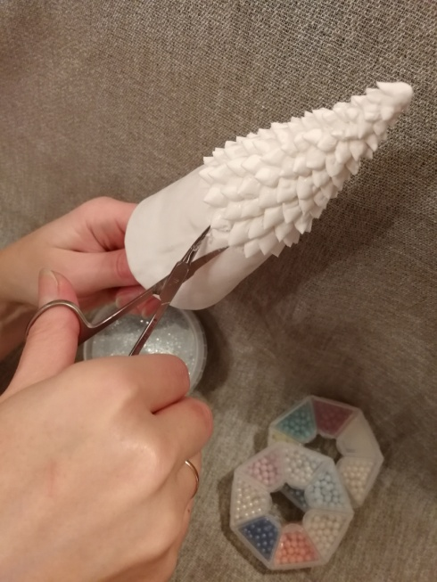
Тонкими ножницами в хаотичном
порядке, под углом
Надрезаем глину, придавая ей форму веточек.

Slide 5
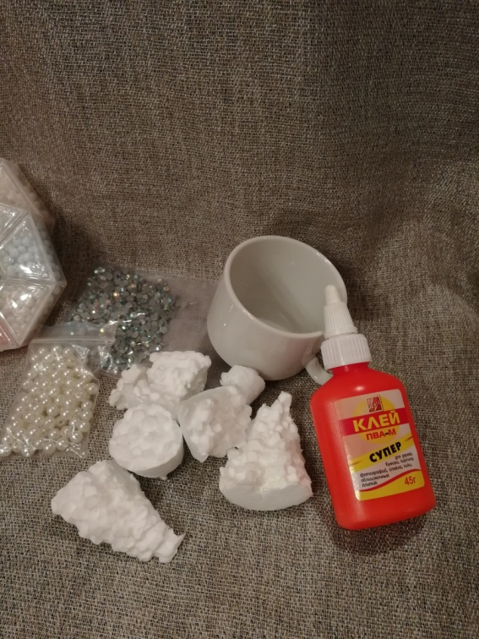
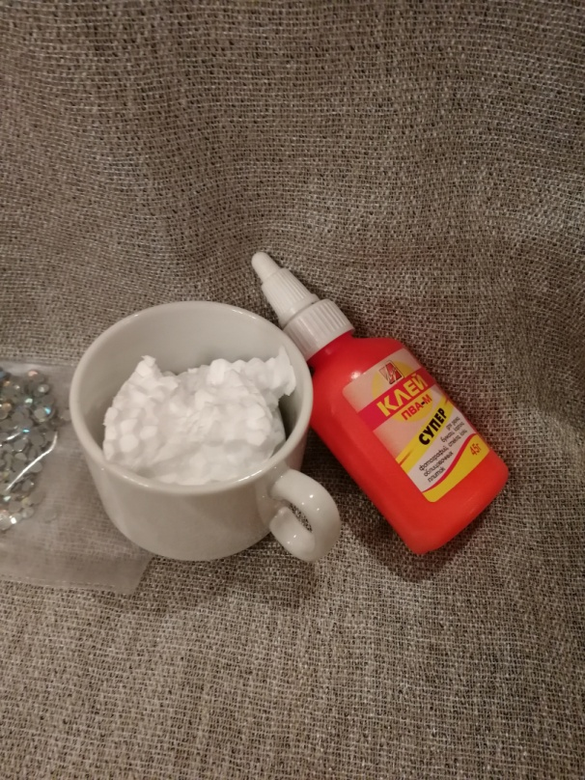
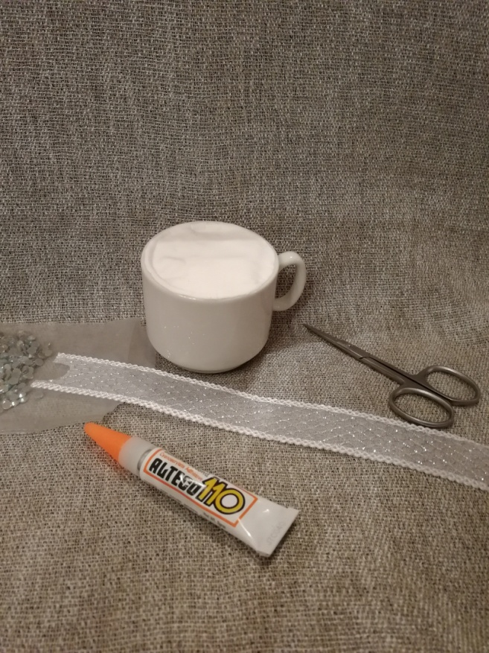
Для создания основы ёлки
В кружку вклеиваем пенопласт до самого верха.
Кружечку украшаем кружевом.

Slide 6
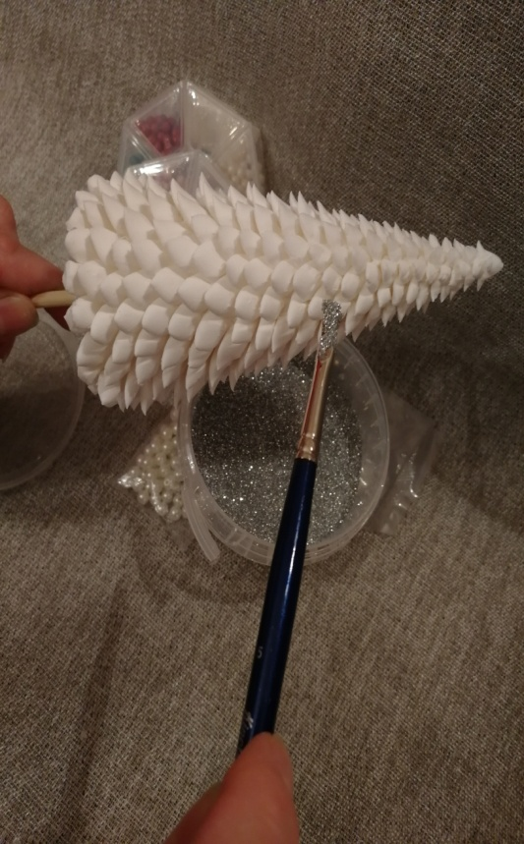
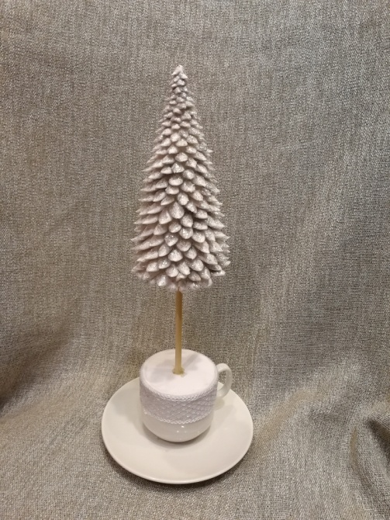
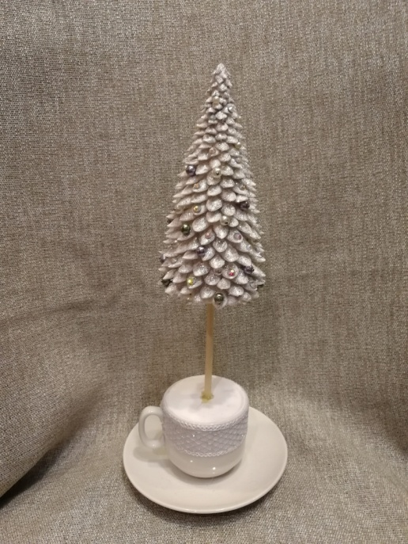
Посыпаем ёлку блестками.
Приклеиваем бусины и стразы и
крепим в кружечку.

Slide 7
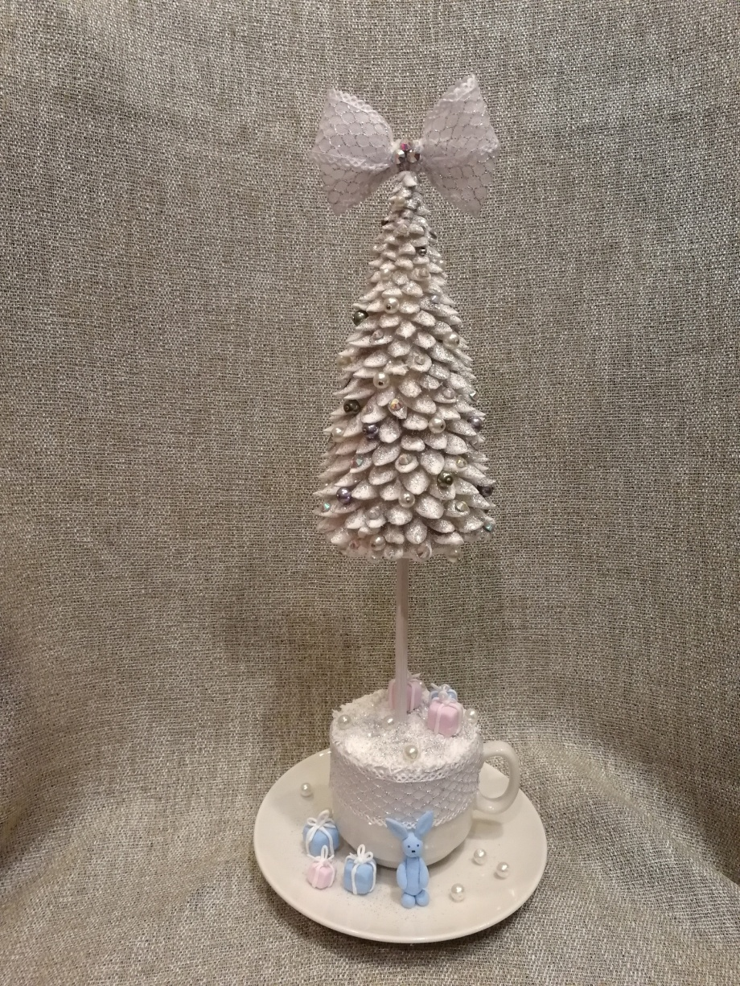
Крепим на макушку
ёлки бантик
И декорируем блюдце

